Slide 1
Naar school vanuit het opvangcentrum
Jasmijn Gabeler
Deskundige scholenwerking Fedasil
Opvangcentrum Schaarbeek

Slide 2
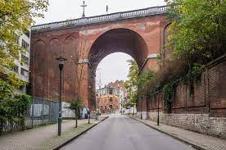
De brug tussen school en centrum

Slide 3
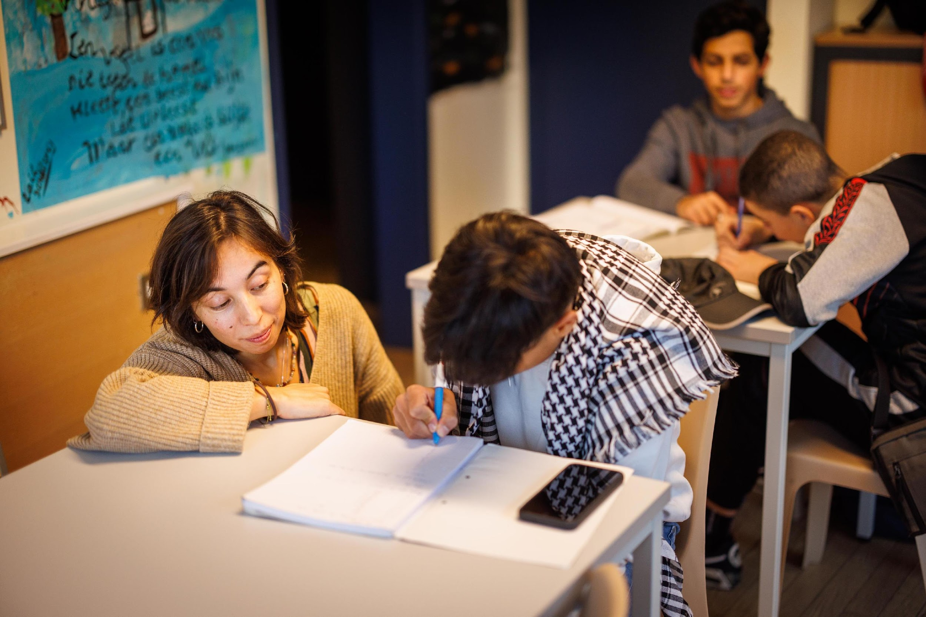
Ons centrum in Schaarbeek
76 jongeren
13-18 jaar, allemaal jongens
Verschillende nationaliteiten
Geen ouders, wel familie
2e fase
10 verschillende scholen in Brussel
Open centrum
Oude hotel
Gedeelde ruimtes

Slide 4
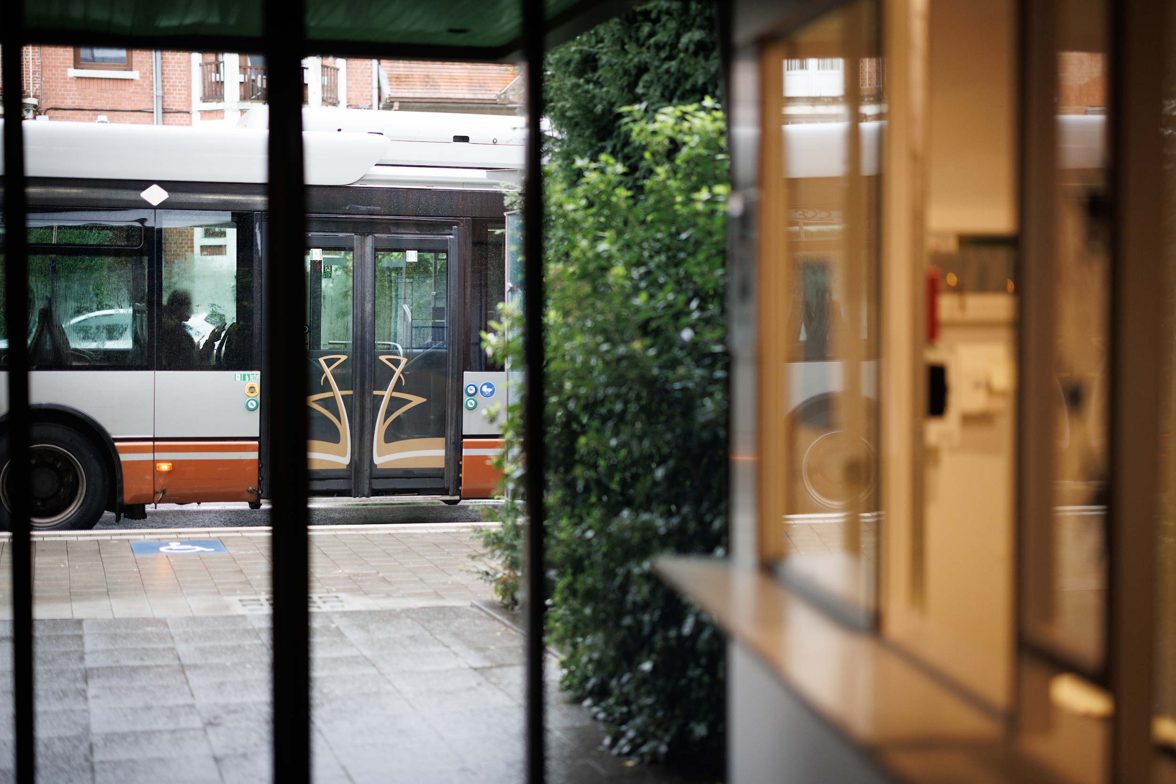

Slide 5
Knelpunten: ervaringen in Schaarbeek
Motivatie vb: te moeilijk, verlies perspectief, school niet nr 1
Verwachtingen vb: te hoog, snel en werken
Ziekte vb: stress, slaapproblemen, gamen
Praktische beperkingen vb: ochtendspits, gebrek aan kaders, transfers

Slide 6
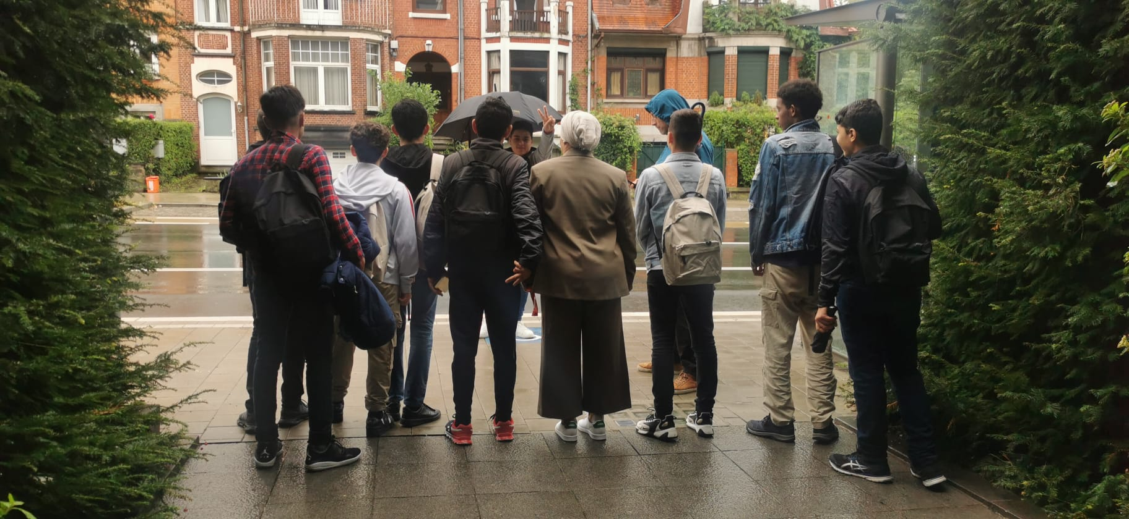
Successen: ervaringen in Schaarbeek
Ping-pong communicatie vb: slecht nieuws, spannende afspraak, toets
Brede samenwerking vb: psychische kwetsbaarheid, schoolangst
Verwachtingen: kennen wij elkaar goed genoeg?
55 van de 76

Slide 7
Wees welkom in Schaarbeek!
veerle.mertens@fedasil.be

